Slide 1
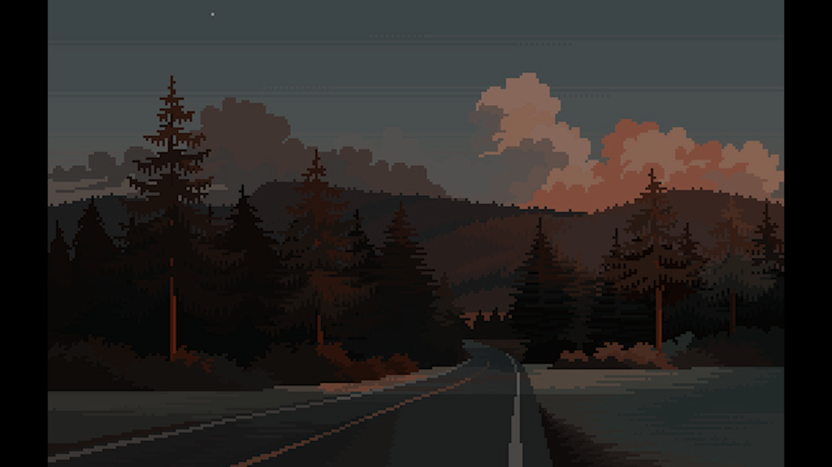
Stay, please
Рубанов Дмитрий
Яндекс.Лицей

Slide 2
Модули, использованные при работе:
os
pygame
sys
time

Slide 3
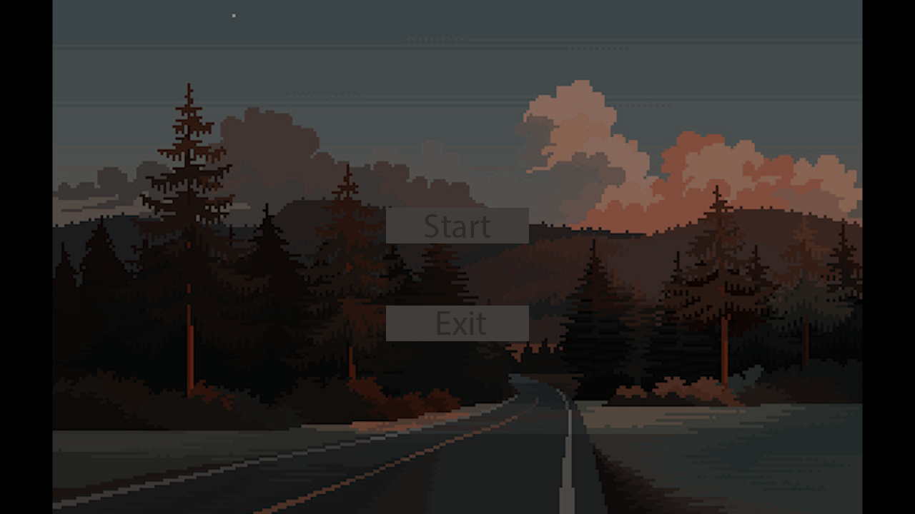
Главное меню

Slide 4
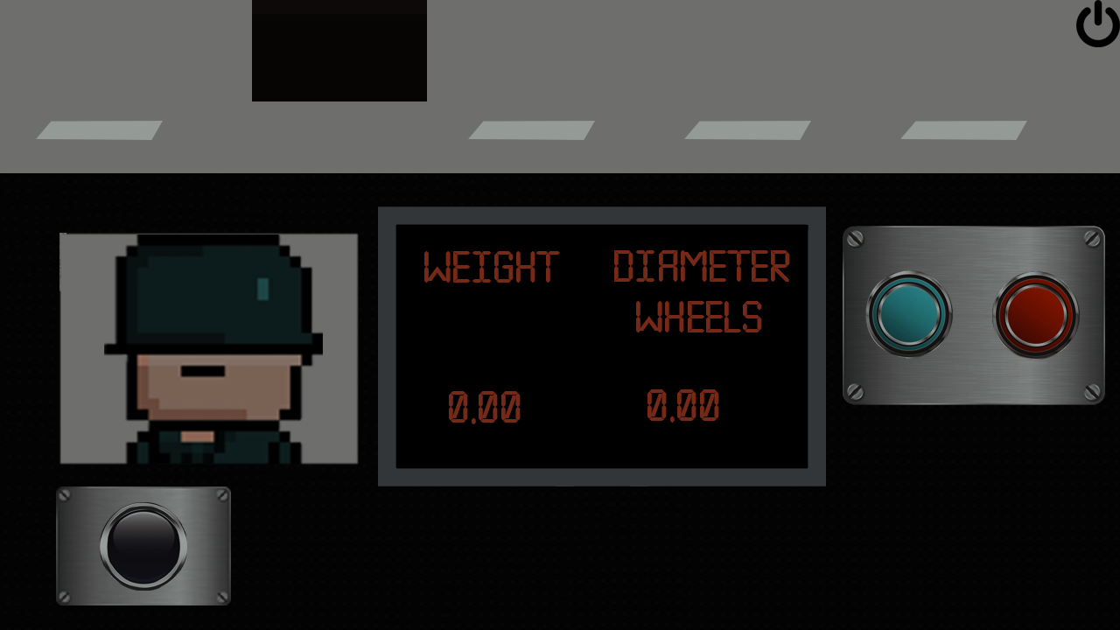
Сама игра

Slide 5
Что можно было бы добавить:
Начисление штрафа за неправильный пропуск
Больше критериев проверки
Добавление новых видов транспорта
Анимации нажатия кнопок
5. Более хорошая графика
Спасибо за внимание!

